Slide 1
MathKGZ --
2 орундуу ондуктарды - Көбөйтүү - ЖЕҢИЛ, ОРТО, ООР
Бул суроолорду экранда көрсөтсө болот же көнүгүү катары берсе болот.

Slide 2
ЖЕҢИЛ
ОРТО
ООР
Эсепте:
Эсепте:
Эсепте:
1)
6 × 0.1
1)
4.2 × 4
1)
0.07 × 2.5
2)
9 × 0.01
2)
4.2 × 0.4
2)
0.27 × 1.8
3)
8 × 0.3
3)
2.8 × 1.1
3)
0.45 × 0.21
4)
2.2 × 4
4)
3.15 × 2
4)
3.48 × 0.3
5)
0.26 × 2
5)
0.34 × 0.3
5)
0.32 × 2.18
6)
3.12 × 4
6)
0.12 × 0.12
6)
4.7 × 3.61

Slide 3
ЖЕҢИЛ
ОРТО
ООР
Эсепте:
Эсепте:
Эсепте:
1)
6 × 0.1
= 0.6
1)
4.2 × 4
= 16.8
1)
0.07 × 2.5
= 0.175
2)
9 × 0.01
= 0.09
2)
4.2 × 0.4
= 1.68
2)
0.27 × 1.8
= 0.486
3)
8 × 0.3
= 2.4
3)
2.8 × 1.1
= 3.08
3)
0.45 × 0.21
= 0.0945
4)
2.2 × 4
= 8.8
4)
3.15 × 2
= 6.3
4)
3.48 × 0.3
= 1.044
5)
0.26 × 2
= 0.52
5)
0.34 × 0.3
= 0.102
5)
0.32 × 2.18
= 0.6976
6)
3.12 × 4
= 12.48
6)
0.12 × 0.12
= 0.0144
6)
4.7 × 3.61
= 16.967

Slide 4
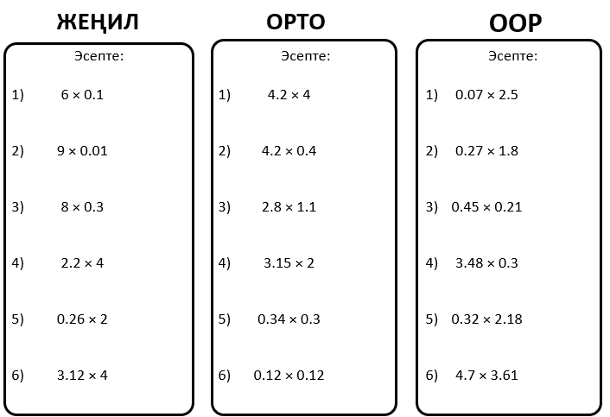

Slide 5
Суроолор барбы?
Комментарийлер?
Сунуштар?
…же ката таптыңызбы!?
Турдуу пикирлер учун ыраазычылык билдиребиз.
Сураныч, электрондук кат жөнөтүңүз:
mathematicskgz@gmail.com

